Slide 1

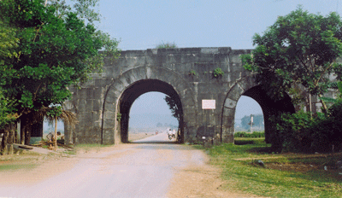
CHỦ ĐỀ 7 : NHÀ HỒ THÀNH LẬP VÀ PHONG TRÀO KHỞI NGHĨA CHỐNG QUÂN MINH ĐẦU THẾ KỶ XV

Slide 2

CHỦ ĐỀ: NHÀ HỒ THÀNH LẬP VÀ PHONG TRÀO KHỞI NGHĨA CHỐNG QUÂN MINH ĐẦU THẾ KỈ XV
Nhà Hồ thành lập
I
II
Phong trào khởi nghĩa chống quân Minh đầu thế kỉ XV

Slide 3
CHỦ ĐỀ: NHÀ HỒ THÀNH LẬP VÀ PHONG TRÀO KHỞI NGHĨA CHỐNG QUÂN MINH ĐẦU THẾ KỈ XV
I. Nhà Hồ thành lập
1
Nhà Hồ thành lập (1400)
2
Những biện pháp cải cách của Hồ Quý Ly
a. Chính trị
b. Kinh tế, tài chính
c. Xã hội
d. Văn hóa, giáo dục
e. Quân sự
3
Ý nghĩa, tác dụng của cải cách Hồ Quý Ly

Slide 4
CHỦ ĐỀ: NHÀ HỒ THÀNH LẬP VÀ PHONG TRÀO KHỞI NGHĨA CHỐNG QUÂN MINH ĐẦU THẾ KỈ XV
I. Nhà Hồ thành lập

Nhà Hồ được thành lập trong hoàn cảnh nào?
1. Nhà Hồ thành lập
- Cuối thế kỉ XIV nhà Trần suy yếu.
- Xã hội khủng hoảng sâu sắc.
- Nguy cơ ngoại xâm đe dọa.
* Năm 1400, Hồ Quý Ly phế truất vua Trần, lập nên nhà Hồ.

Slide 5

TIỂU SỬ HỒ QUÍ LY
- Hồ Quý Ly (1336 – 1407) là cháu bốn đời của Hồ Liêm(Hồ Liêm từ quê Nghệ An ra Thanh Hóa,được một viên quan đại thần họ Lê nhận làm con nuôi). Ông là người có tài năng, lại có hai người cô là phi tần của vua Trần Minh Tông và sinh hạ được ba vị vua cho nhà Trần, nhờ đó ông rất được vua Trần trọng dụng.
- Hồ Quý Ly đã nắm giữ được chức vụ cao nhất trong triều đình. Sau vụ một số quý tộc nhà Trần mưu giết ông không thành (1399), năm 1400, ông phế truất vua Trần và lên làm vua, nhà Hồ được thành lập.
Hå Quý Ly

Slide 6
CHỦ ĐỀ: NHÀ HỒ THÀNH LẬP VÀ PHONG TRÀO KHỞI NGHĨA CHỐNG QUÂN MINH ĐẦU THẾ KỈ XV
I. Nhà Hồ thành lập
1. Nhà Hồ thành lập
2. Những biện pháp cải cách của Hồ Quý Ly

Slide 7
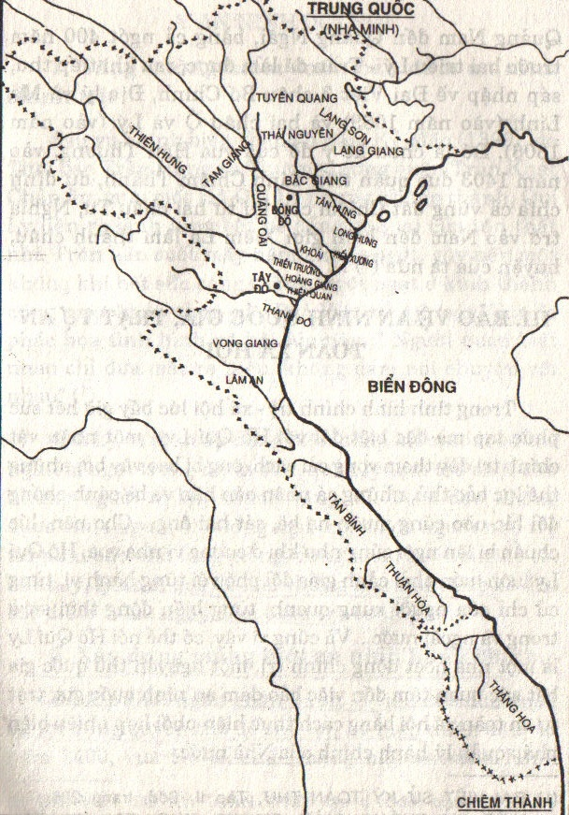
TÂY ĐÔ
Bản đồ nước ĐẠI NGU thời Hồ

Slide 8
CHỦ ĐỀ: NHÀ HỒ THÀNH LẬP VÀ PHONG TRÀO KHỞI NGHĨA CHỐNG QUÂN MINH ĐẦU THẾ KỈ XV
I. Nhà Hồ thành lập
2. Những biện pháp cải cách của Hồ Quý Ly
Hồ Quý Ly đã thực hiện những cải cách trên những lĩnh vực nào?

Slide 9
NHỮNG CẢI CÁCH CỦA HỒ QUÝ LY
Chính trị
Xã hội
Cải cách
Kinh tế tài chính
Văn hóa, giáo dục
Quân sự

Slide 10
2. Những biện pháp cải cách của Hồ Quý Ly

a. Chính trị:
- Thay thế những võ quan nhà Trần bằng những người thân cận.
- Đổi tên đơn vị hành chính cấp trấn, quy định cách làm việc của bộ máy chính quyền.
- Đặt lệ cử quan triều đình về các lộ.
Khâm định Việt sử thông giám cương mục có ghi :
Năm 1397,Hồ Qúi Ly đổi trấn Thanh Hóa làm trấn Thành Đô, trấn Quốc Oai thành trấn Quảng Oai, Lạng Sơn phủ làm Lạng Sơn trấn…và qui định “ Lộ coi phủ,phủ coi châu, châu coi huyện,. Phàm những việc hộ tịch ,tiền thóc kiện tụng đều gộp làm một sổ của lộ,đến cuối năm báo lên sảnh để kiểm xét. Cho dời kinh đô vào An Tôn (thành Tây Đô-thành nhà Hồ Thanh Hóa)”.

Slide 11
2. Những biện pháp cải cách của Hồ Quý Ly.

a. Chính trị:
b. Kinh tế- tài chính
- Phát hành tiền giấy.
- Ban hành chính sách “hạn điền”.
- Quy định lại thuế đinh, thuế ruộng.
Năm 1396, Hồ Qúi Ly cho ban hành tiền giấy,gọi là “thông bảo hội sao” gồm 7 loại :
10 đồng, 30 đồng, 1 tiền, 2 tiền, 3 tiền, 5 tiền, 1 quan. Cấm dùng tiền bằng đồng (ai có tiền đồng phải đổi cho nhà nước tiền giấy) .
Năm 1379 ban hành chính sách “hạn điền” qui định Đại vương và trưởng công chúa không bị hạn chế ruộng đất tư,số còn lại sở hữu không quá 10 mẫu,số ruộng thừa phải sung công.
Năm 1402 nhà Hồ qui định biểu thuế đinh chỉ đánh vào người có ruộng,người không có ruộng ,trẻ mồ côi,đàn bà góa không phải nộp. Thuế ruộng đánh theo phép lũy tiến,có nhiều ruộng đóng nhiều,không có ruộng không phải đóng.
Tiền thời Hồ

Slide 12
2. Những biện pháp cải cách của Hồ Quý Ly.

a. Chính trị:
b. Kinh tế- tài chính
c. Xã hội.
Năm 1401,nhà Hồ qui định chiếu theo phẩm cấp các quan lại quí tộc chỉ được nuôi một số gia nô nhất định.Số thừa ra sung công.Mỗi gia nô thừa ra được nhà nước đền bù 5 quan tiền
- Thực hiện chính sách “hạn nô”.
Làm giảm bớt số lượng nô tì trong nước, tăng thêm số người sản xuất trong xã hội.
- Tổ chức cứu đói và chữa bệnh cho dân

Slide 13
2. Những biện pháp cải cách của Hồ Quý Ly.
a. Chính trị:
b. Kinh tế- tài chính
c. Xã hội.
Nhà Hồ đưa ra những chính sách gì về văn hóa,giáo dục?
d. Văn hóa- giáo dục
- Dịch sách chữ Hán ra chữ Nôm.
Sửa đổi chế độ thi cử, học tập.
- Nhà sư chưa đến 50 tuổi phải hoàn tục.

Slide 14
2. Những biện pháp cải cách của Hồ Quý Ly.
a. Chính trị:
b. Kinh tế- tài chính
c. Xã hội.
d. Văn hóa- giáo dục
Về quân sự Hồ Quý Ly có cải cách như thế nào?
e. Quân sự quốc phòng
Chế tạo súng mới.
Bố trí phòng thủ nơi hiểm yếu.
Xây dựng thành kiên cố.

Slide 15
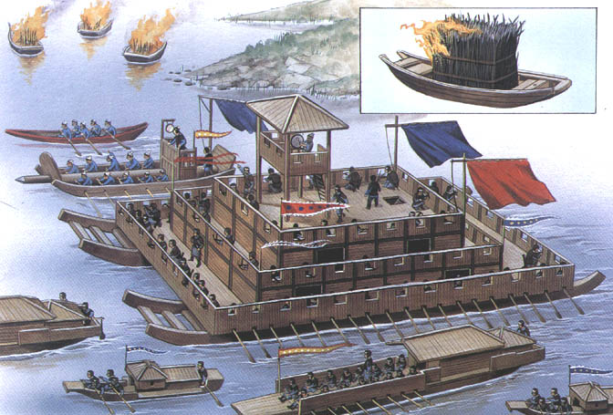
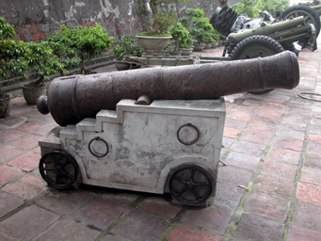
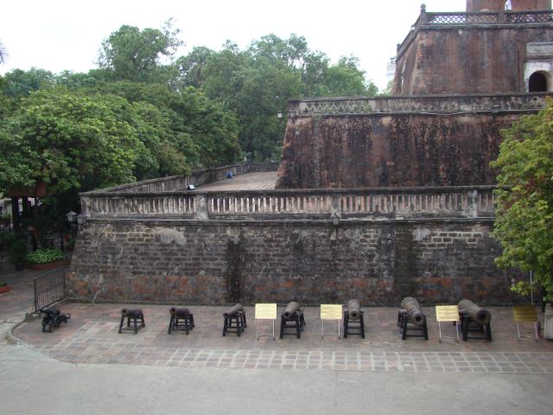
Thành nhà Hồ
Lâu thuyền nhà Hồ
Súng Thần Cơ

Slide 16




Di tích thành nhà Hồ

Slide 17
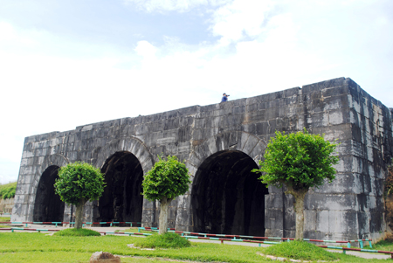
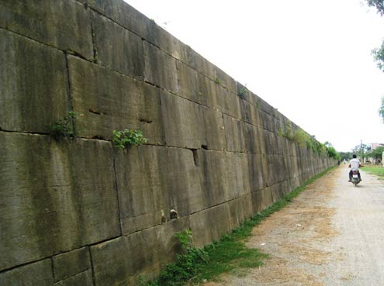
Thành nhà Hồ (còn gọi là thành Tây Đô, thành An Tôn, thành Tây Kinh hay thành Tây Giai) . Có chiều Nam Bắc dài 860m Chiều Đông Tây dài 863m. Đây được coi là tòa thành đá duy nhất còn lại ở Đông Nam Á. Ngày 27/6/2011, UNESCO đã công nhận thành Nhà Hồ là di sản văn hóa thế giới.

Slide 18
3. Ý nghĩa, tác dụng của cải cách Hồ Quý Ly

* Ý nghĩa,tác dụng:
- Đưa nước ta bước đầu thoát khỏi khủng hoảng.
- Hạn chế tập trung ruộng đất của quý tộc, địa chủ.
- Làm suy yếu thế lực nhà Trần
- Tăng nguồn thu nhập cho nhà nước
Cải cách văn hóa, giáo dục có nhiều tiến bộ.
* Hạn chế:
- Các chính sách chưa triệt để, chưa phù hợp với tình hình thực tế và chưa được nhân dân ủng hộ.

Slide 19
CHỦ ĐỀ: NHÀ HỒ THÀNH LẬP VÀ PHONG TRÀO KHỞI NGHĨA CHỐNG QUÂN MINH ĐẦU THẾ KỈ XV
Nhà Hồ thành lập
I
Phong trào khởi nghĩa chống quân Minh đầu thế kỉ XV
II

Slide 20
CHỦ ĐỀ: NHÀ HỒ THÀNH LẬP VÀ PHONG TRÀO KHỞI NGHĨA CHỐNG QUÂN MINH ĐẦU THẾ KỈ XV
II. Phong trào khởi nghĩa chống quân Minh đầu thế kỉ XV
1
Cuộc xâm lược của quân Minh và sự thất bại của nhà Hồ
2
Chính sách cai trị của nhà Minh
3
Những cuộc khởi nghĩa của quý tộc nhà Trần

Slide 21
CHỦ ĐỀ: NHÀ HỒ THÀNH LẬP VÀ PHONG TRÀO KHỞI NGHĨA CHỐNG QUÂN MINH ĐẦU THẾ KỈ XV
II. Phong trào khởi nghĩa chống quân Minh đầu thế kỉ XV
1. Cuộc xâm lược của quân Minh và sự thất bại của nhà Hồ
Có phải quân Minh kéo vào xâm lược nước ta là do nhà Hồ cướp ngôi nhà Trần không? Vì sao ?
Vì sao nhà Minh xâm lược nước ta ?
Trước âm mưu xâm lược của nhà Minh nhà Hồ đã có thái độ như thế nào?
- Nhà Minh mượn cớ khôi phục nhà Trần để xâm lược và đô hộ nước ta.

Slide 22
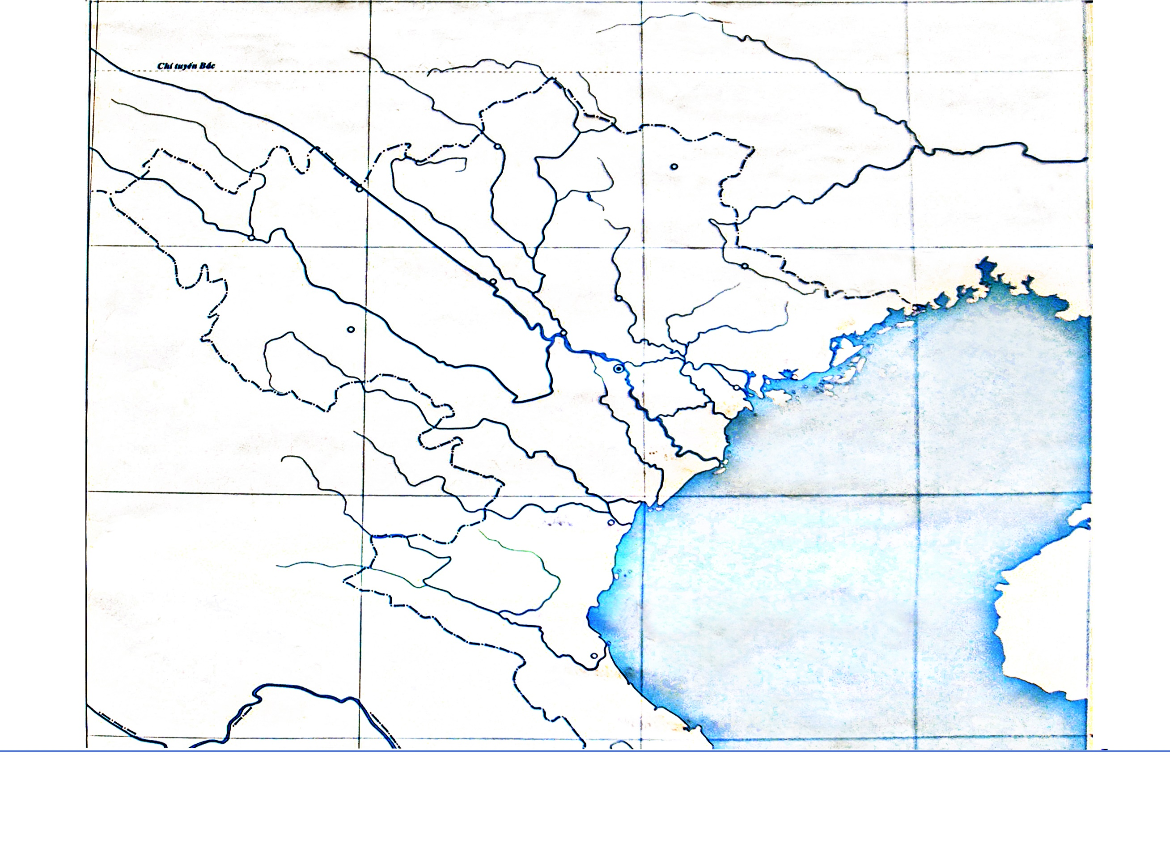
Lược đồ cuộc kháng chiến của nhà Hồ
(Mộc Thạch)
(Trương Phụ)
Lai Châu.
Sông Hồng
.Lạng Sơn
Sông Đà
Đa Bang
22-1-1407
Đông Đô
Chú giải
.Thanh Hoá
Nơi ta phòng thủ
Quân giặc tấn công
Quân ta rút lui
Tháng 4-1407
Tây Đô
.Hà Tĩnh
3

Slide 23
Lược đồ cuộc kháng chiến của nhà Hồ
(Mộc Thạch)
(Trương Phụ)
Lai Châu.
Sông Hồng
.Lạng Sơn
Sông Đà
Đa Bang
22-1-1407
Đông Đô
Chú giải
.Thanh Hoá
Nơi ta phòng thủ
Quân giặc tấn công
Quân ta rút lui
Tháng 4-1407
Tây Đô
.Hà Tĩnh
4

Slide 24
CHỦ ĐỀ: NHÀ HỒ THÀNH LẬP VÀ PHONG TRÀO KHỞI NGHĨA CHỐNG QUÂN MINH ĐẦU THẾ KỈ XV
II. Phong trào khởi nghĩa chống quân Minh đầu thế kỉ XV
1. Cuộc xâm lược của quân Minh và sự thất bại của nhà Hồ
Tháng 11/1406, 20 vạn quân Minh xâm lược nước ta
Nhà Hồ tổ chức kháng chiến → Thất bại
Tại sao cuộc kháng chiến của nhà Hồ nhanh chóng thất bại?

Slide 25
CHỦ ĐỀ: NHÀ HỒ THÀNH LẬP VÀ PHONG TRÀO KHỞI NGHĨA CHỐNG QUÂN MINH ĐẦU THẾ KỈ XV
II. Phong trào khởi nghĩa chống quân Minh đầu thế kỉ XV
1. Cuộc xâm lược của quân Minh và sự thất bại của nhà Hồ
2. Chính sách cai trị của nhà Minh

Slide 26
CHỦ ĐỀ: NHÀ HỒ THÀNH LẬP VÀ PHONG TRÀO KHỞI NGHĨA CHỐNG QUÂN MINH ĐẦU THẾ KỈ XV
II. Phong trào khởi nghĩa chống quân Minh đầu thế kỉ XV
2. Chính sách cai trị của nhà Minh
Nhà Minh đã thi hành những chính sách cai trị như thế nào ?

Slide 27
CHỦ ĐỀ: NHÀ HỒ THÀNH LẬP VÀ PHONG TRÀO KHỞI NGHĨA CHỐNG QUÂN MINH ĐẦU THẾ KỈ XV
II. Phong trào khởi nghĩa chống quân Minh đầu thế kỉ XV

2. Chính sách cai trị của nhà Minh
- Về chính trị: Xóa bỏ quốc hiệu nước ta, sáp nhập vào Trung Quốc.
- Về kinh tế : Đặt ra nhiều thứ thuế, vơ vét của cải.
- Về văn hóa : Thi hành chính sách đồng hóa, ngu dân.

Slide 28
“Trương Phụ đi đến đâu là giết hại, hoặc chất thây thành núi
hoặc moi ruột quấn vào cây,rán thịt người lấy mỡ, hoặc
nướng đốt làm trò chơi, thậm chí có kẻ mổ bụng, moi thai cắt
lấy hai đầu để ứng lệnh. Ở Kinh lộ và các nơi dân còn
sót thì bị bắt hết làm nô tì và bị chuyển bán mà tan tác bốn
phương cả”.
(Đại Việt sử kí toàn thư)
Notes:
28

Slide 29
CHỦ ĐỀ: NHÀ HỒ THÀNH LẬP VÀ PHONG TRÀO KHỞI NGHĨA CHỐNG QUÂN MINH ĐẦU THẾ KỈ XV
II. Phong trào khởi nghĩa chống quân Minh đầu thế kỉ XV
2. Chính sách cai trị của nhà Minh
Em có nhận xét gì về chính sách cai trị của nhà Minh trên đất nước ta? Theo em chính sách nào là thâm độc nhất, vì sao ?
- Chính sách cai trị cực kì thâm độc và tàn bạo, chúng muốn dân tộc ta phải lệ thuộc vào chúng.
Chính sách cai trị thâm độc nhất là chính sách đồng hóa ,ngu dân.
Vì chúng muốn hủy diệt nền văn hóa dân tộc ta, biến dân ta trở nên dốt nát để dễ dàng cai trị .

Slide 30
CHỦ ĐỀ: NHÀ HỒ THÀNH LẬP VÀ PHONG TRÀO KHỞI NGHĨA CHỐNG QUÂN MINH ĐẦU THẾ KỈ XV
II. Phong trào khởi nghĩa chống quân Minh đầu thế kỉ XV
2. Chính sách cai trị của nhà Minh

- Về chính trị: Xóa bỏ quốc hiệu nước ta, sáp nhập vào Trung Quốc.
- Về kinh tế : Đặt ra nhiều thứ thuế, vơ vét của cải.
- Về văn hóa : Thi hành chính sách đồng hóa, ngu dân.
→ Cai trị thâm độc tàn bạo.

Slide 31
…
Nướng dân đen trên ngọn lửa hung tàn
Vùi con đỏ xuống dưới hầm tai vạ
Dối trời lừa dân đủ muôn nghìn kế
Gây binh kết oán trải 20 năm
Bại nhân nghĩa nát cả đất trời
Nặng thuế khoá sạch không đầm núi
…“ Độc ác thay trúc Nam Sơn không ghi hết tội.
Dơ bẩn thay, nước Đông Hải không rửa hết mùi .”
(Bình Ngô đại cáo)
Notes:
31

Slide 32
CHỦ ĐỀ: NHÀ HỒ THÀNH LẬP VÀ PHONG TRÀO KHỞI NGHĨA CHỐNG QUÂN MINH ĐẦU THẾ KỈ XV
II. Phong trào khởi nghĩa chống quân Minh đầu thế kỉ XV
1. Cuộc xâm lược của quân Minh và sự thất bại của nhà Hồ
2. Chính sách cai trị của nhà Minh
3. Những cuộc khởi nghĩa của quý tộc nhà Trần

Slide 33


TRẦN NGUYÊN KHANG
PHẠM TẤT ĐẠI
Trung Quèc
LÊ NGÃ
.Thái Nguyên
.Bắc Giang
TRẦN NGUYÊN THÔI
.Phó Thä
.Qu¶ng Ninh
TRẦN HỒ
.Đông Triều
.Haûi phoøng
PHẠM NGỌC
.Nam §Þnh
Nơi diễn
ra các
Cuộc khởi nghiã
.Ninh Bình
TRẦN NGỖI
.Thanh hóa
Biển Đông
Lµo
.NghÖ An
TRẦN QUÝ KHOÁNG
Lược đồ nơi diễn ra các cuộc khởi nghĩa chống quân Minh

Slide 34
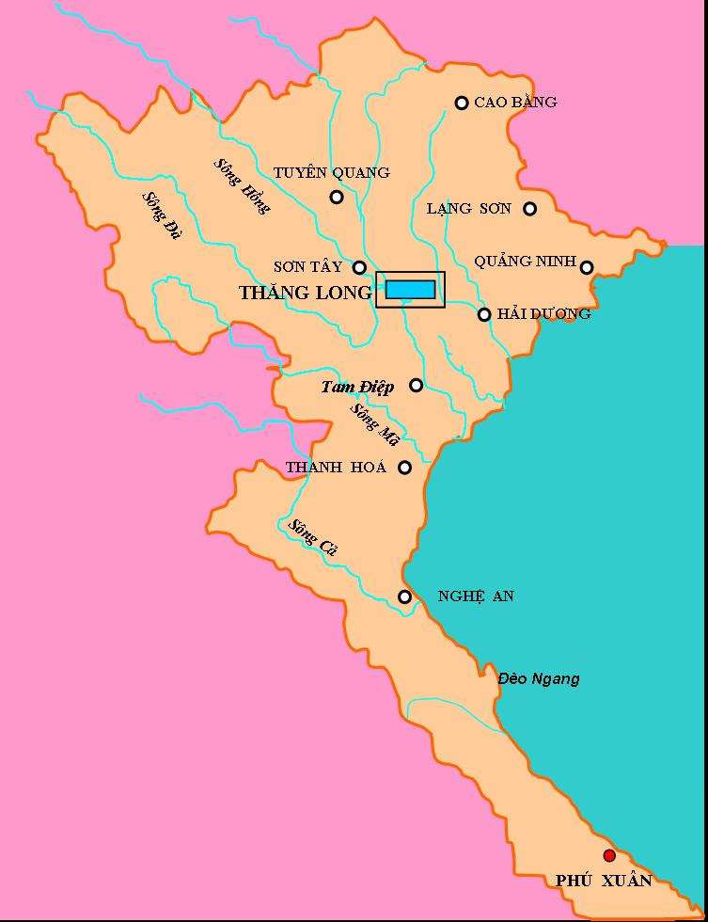
a.Khởi nghĩa của Trần Ngỗi(1407-1409)
Thời gian | Sự kiện
T10.1407
Đầu năm 1408
T 12.1408
NINH BÌNH
NAM ĐỊNH
NGHỆ AN
CHÚ GIẢI
Nơi Trần Ngỗi khởi nghĩa
Nơi nghĩa quân xây dựng
căn cứ và phát triển lực lượng
Căn cứ quân Minh bị tiêu diệt
Đường tiến quân của quân ta
Lược đồ khởi nghĩa của Trần Ngỗi
(1407 – 1409)

Slide 35
a.Khởi nghĩa của Trần Quý Khoáng (1409-1414)
Thời gian | Sự kiện
1409
Giữa năm 1411
T 8.1413
THANH HÓA
NGHỆ AN
CHÚ GIẢI
Nơi Trần Quý Khoáng
khởi nghĩa
Nơi nghĩa quân xây dựng
căn cứ và phát triển lực lượng
Quân Minh tiến công
Quân ta rút lui
THUẬN HÓA
HÓA CHÂU
Lược đồ khởi nghĩa của Trần Quý Khoáng(1409–1414)

Slide 36
CHỦ ĐỀ: NHÀ HỒ THÀNH LẬP VÀ PHONG TRÀO KHỞI NGHĨA CHỐNG QUÂN MINH ĐẦU THẾ KỈ XV
II. Phong trào khởi nghĩa chống quân Minh đầu thế kỉ XV
Nguyên nhân thất bại của các cuộc khởi nghĩa?
3. Những cuộc khởi nghĩa của quý tộc nhà Trần
- Nguyên nhân thất bại: Do thiếu sự phối hợp, thiếu sự liên kết.
-Ý nghĩa lịch sử: Nêu cao tinh thần yêu nước của nhân dân ta..

Slide 37
Đường lối kháng chiến của nhà Hồ khác với nhà Trần ở điểm nào?
Đường lối kháng chiến của nhà Hồ | Đường lối kháng chiến của nhà Trần
- Nhà Hồ không dựa vào dân, không đoàn kết toàn dân mà đơn độc chiến đấu. - Chiến lược, chiến thuật chưa đúng đắn, không biết tránh thế mạnh của giặc, đánh vào chổ yếu chúng. | - Nhà Trần dựa vào sức mạnh đoàn kết toàn dân mà chiến đấu. - Chiến lược, chiến thuật đúng đắn, sáng tạo biết bảo toàn lực lượng, biết phát huy sức mạnh của quân dân ta và biết khai thác chổ yếu của giặc

Slide 38
T
R
Ầ
N
N
G
Ỗ
I
8
CÂU 1
Đ
Ạ
I
V
I
Ệ
T
7
CÂU 2
CÂU 3
Đ
Ô
N
G
Đ
Ô
6
CÂU 4
Đ
A
B
A
N
G
6
CÂU 5
T
R
Ầ
N
Q
U
Ý
K
H
O
Á
N
G
13
CÂU 6
Đ
Ặ
N
G
D
U
N
G
8
TỪ KHÓA
Đ
Ạ
I
N
G
U
6
ĐÂY LÀ TÊN THẬT CỦA VỊ GIẢN ĐỊNH HOÀNG ĐẾ
ÔNG LÀ CON TRAI CỦA ĐẶNG TẤT , HƯỞNG ỨNG
CUỘC KHỞI NGHĨA TRẦN QUÝ KHOÁNG
TÊN THẬT CỦA VỊ VUA LẤY HIỆU LÀ TRÙNG QUANG ĐẾ.
THÀNH NHÀ HỒ ĐƯỢC XÂY DỰNG TẠI HÀ TÂY
TÊN GỌI KHÁC CỦA THĂNG LONG THỜI NHÀ HỒ
TÊN CỦA NƯỚC TA THỜI LÝ – TRẦN
TRÒ CHƠI Ô CHỮ

Slide 39

CHÚC CÁC EM HỌC TẬP TỐT

